Slide 1
9VIN
search algorithm
and
AI snake
Pavel Kopeček

Slide 2
Motivace
Při tvorbě vyhledávacího algoritmu mě motivovalo spojení základních matematických vztahů, logických úvah a programování za účelem zjišťování nejefektivnější trasy mezi startovní a finální pozicí, což představovalo první část vytvořeného kódu, druhá část reprezentuje vizualizaci herního pole, za jejímž účelem byla použita python knihovna s názvem „pygame“. Matematická část kódu bude popsána v následujících snímcích této prezentace.
Při tvorbě hry „snake“ mě motivovala možnost aplikace neuronových sítí na základní problematiku hry hada. Konkrétně byl využit „reinforcement learning“, který je založen na vyhodnocování nejvýhodnějšího tahu formou predikce (neuronová síť) na základě maximalizace funkce definující odměnu. Kód se skládá ze čtyř částí, které budou podrobněji popsány v dalších snímcích této prezentace.

Slide 3
Search algorithm (vyhledávací algoritmus)
V tomto projektu byla zhotovena verze vyhledávacího algoritmu s názvem „A* search algorithm“, který se v bludišti snaží co nejefektivněji najít správnou cestu mezi startovací a finální pozicí.
Vysvětlení tohoto algoritmu bude založeno na definici základního vyhledávacího algoritmu, u kterého došlo k optimalizaci, která vedla k tvorbě „A* search“ algoritmu.

Slide 4
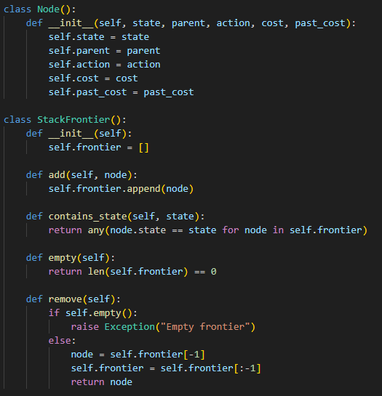
Search algorithm – code structure
A
Vytvořena třída s názvem „Node“, která obsahuje veškeré potřebné informace o aktuální pozici – uzlu.
B
Vytvořena třída s názvem „StackFrontier“. Tato třída se spolu se svými funkcemi stará o veškeré funkcionality, které jsou potřebné pro práci s uzly. Uzly se ukládají do proměnné „self.frontier“ prostřednictvím funkce „add“, funkce „contains_state“ vytváří při vložení pozice (state) booleovskou hodnotu, která poskytuje informaci, zda-li je v „self.frontier“ uzel, který již disponuje touto pozicí. Funkce „empty“ definuje, zda-li je „self.frontier“ prázdný a funkce „remove“ vybírá právě jeden uzel z proměnné „self.frontier“.
Pozice vybíraných uzlů z proměnné „self.frontier“ prostřednictvím funkce „remove“ přímo ovlivňuje, jak algoritmus při hledání správné cesty postupuje v rámci bludiště. „StackFrontier“ představuje techniku „first-in first-out“.
A
B

Slide 5
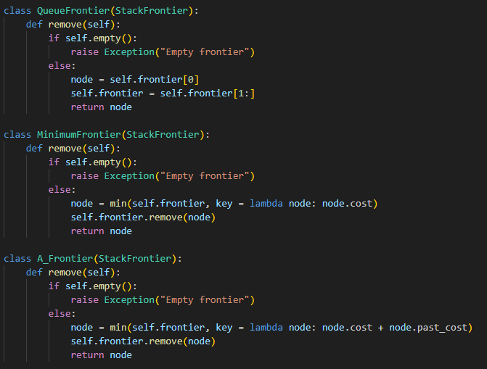
Search algorithm – code structure
Byly vytvořeny jednotlivé třídy, které přebírají všechny funkce původní třídy s názvem „StackFrontier“, pouze mění definici funkce „remove“, která, jak již bylo zmíněno dříve, přímo ovlivňuje funkci algoritmu – viz zvýrazněná místa v kódu.
„QueueFrontier“ představuje techniku „first-in last-out“.
„MinimumFrontier“ představuje techniku výběru uzlu s minimální hodnotou „node.cost“, která závisí na evaluační funkci, která bude popsána později v této prezentaci.
„A_Frontier“ představuje techniku výběru uzlu s minimální hodnotou „node.cost + node.past_cost“, která závisí na evaluační funkci, která bude popsána později v této prezentaci.

Slide 6
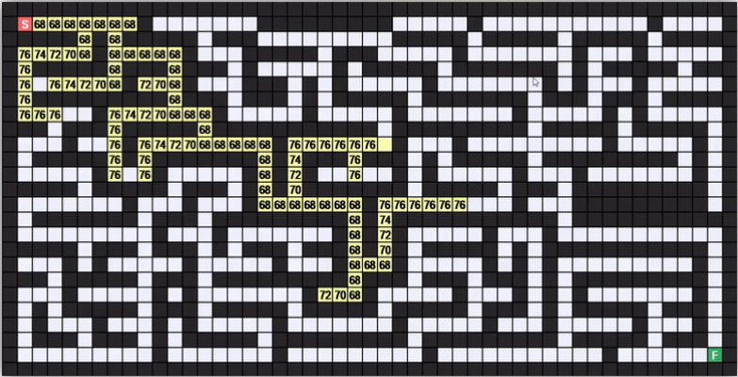
Search algorithm – code structure
„MinimumFrontier“ představuje techniku výběru uzlu s minimální hodnotou „node.cost“:
hodnota „node.cost“ závisí na evaluační funkci s názvem „manhattan“, která vyhodnocuje tzv. manhattanskou vzdálenost.
„A_Frontier“ představuje techniku výběru uzlu s minimální hodnotou „node.cost + node.past_cost“:
hodnota „node.cost“ závisí na evaluační funkci s názvem „manhattan“, která vyhodnocuje tzv. manhattanskou vzdálenost,
hodnota „node.past_cost“ reprezentuje počet již provedených kroků,
„A_Frontier“ tedy představuje optimalizaci „MinimumFrontier“.
node.cost
Červená vzdálenost reprezentuje „manhattanskou“ vzdálenost, zelená vzdálenost reprezentuje pro přirovnání klasickou euklidovskou vzdálenost.
node.past_cost
Pro zopakování node.past_cost představuje počet již provedených kroků.
Spojení dvou výše zmíněných proměnných představuje optimální evaluační funkci.

Slide 7
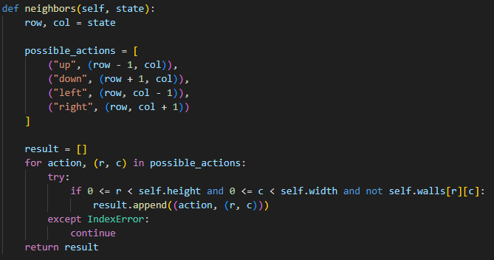
Search algorithm – code structure
Byla nadefinována funkce „neighbors“, která na základě aktuální pozice „state“ vyhodnocuje všechny možné kroky, které v této pozici může algoritmus zvolit. Výsledkem této funkce jsou možné tahy, z nichž je v následujícím kroku jeden zvolen.

Slide 8
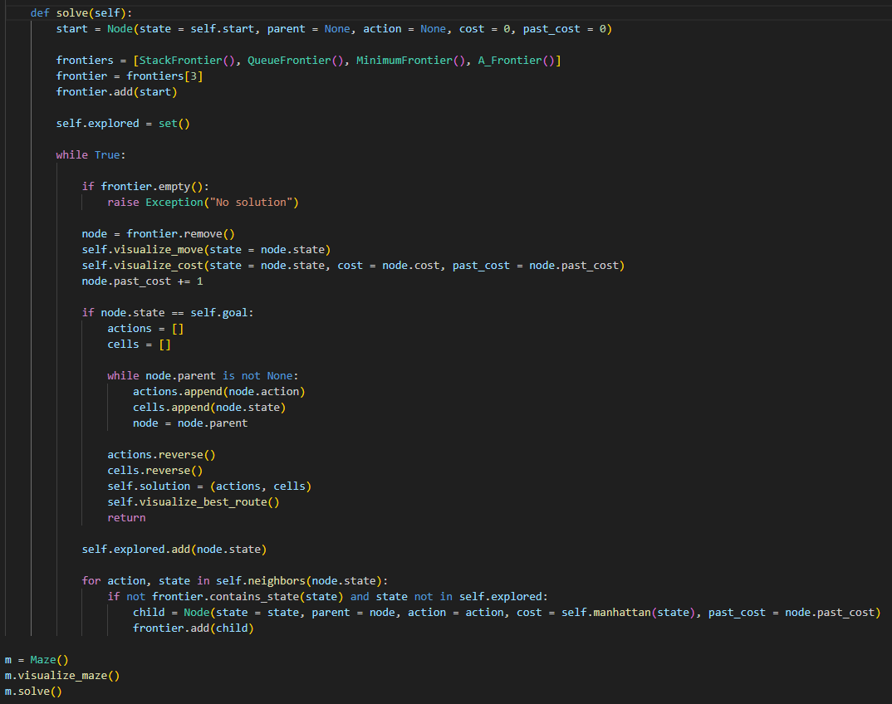
Search algorithm – code structure
Byla nadefinována funkce „solve“, která se stará o veškeré akce, které jsou v rámci tohoto algoritmu provedeny. Proměnná „start“ reprezentuje první uzel, který je vytvořen. Ten je následně přidán do třídy „frontier“. Proměnná „self.explored“ obsahuje všechny pozice, ve kterých se algoritmus již v určitém čase nacházel. Proměnná „node“ představuje zvolený uzel z proměnné „frontier“ prostřednictvím funkce „remove“.
Zeleně zvýrazněná část kódu představuje zpětný zisk ideální cesty mezi startovací a finální pozicí v momentě vyřešení bludiště.
Červeně zvýrazněná část kódu představuje vytvoření dalšího uzlu s názvem „child“. Název „child“ byl zvolen z důvodu „rodičovského“ vztahu mezi uzly (parent – child).

Slide 9
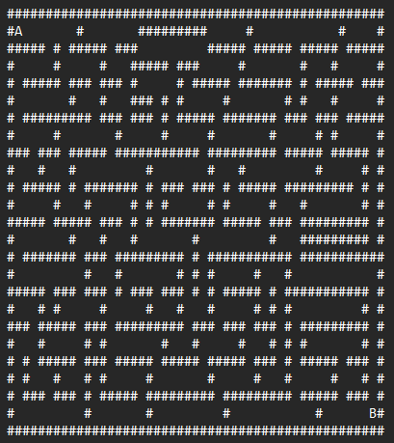
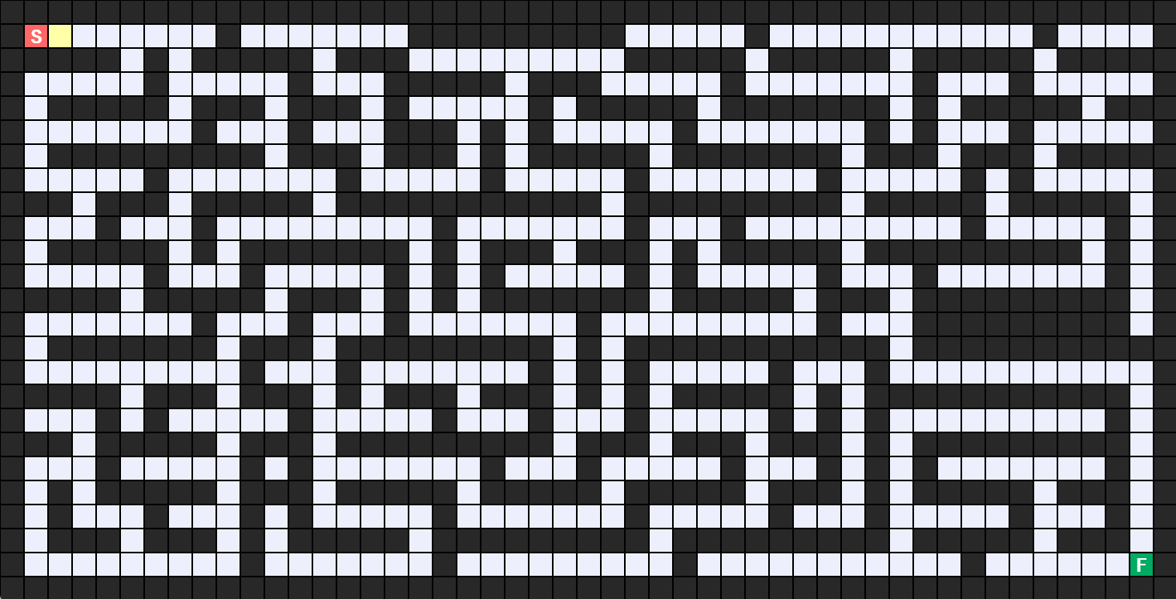
Search algorithm – code structure
Vizualizace v této prezentaci nebyla z důvodu délky kódu zmíněna. Je založena na vložení .txt souboru, který obsahuje definici bludiště. Algoritmus dle tohoto souboru vytvoří bludiště v rámci Python kódu a vizualizuje herní pole. Během řešení bludiště dochází k aktualizaci vizualizace v závislosti na pohybu algoritmu skrze herní pole. Startovací pozice je označena červenou barvou a písmenem „S“ a finální pozice je označena zelenou barvou a písmenem „F“. Na konci vyhodnocení nejideálnější trasy mezi startovací a finální pozicí dochází ke zvýraznění této trasy a k vyblednutí všech ostatních pozic, ve kterých se algoritmus během řešení objevil.

Slide 10
AI snake
Pavel Kopeček

Slide 11
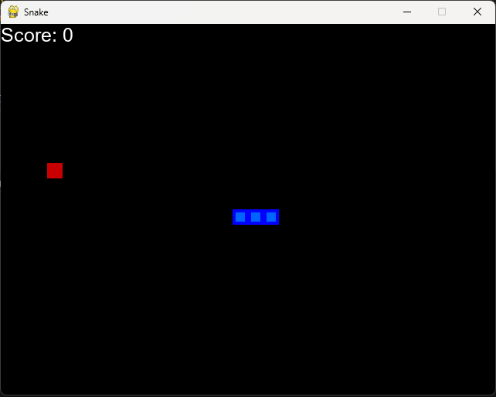
AI snake (hra had s využitím umělé inteligence)
Grafické prostředí zobrazující trénování hada (GUI) bylo vytvořeno prostřednictvím knihovny s názvem „pygame“, jedná se o jednoduché herní prostředí, ve kterém se nachází červený čtverec reprezentující cíl hada (jablko) a samotný had složený z modrých čtverců. Grafické zobrazení lze vidět na obrázku na tomto snímku.

Slide 12
AI snake (hra had s využitím umělé inteligence)
Celkový model je rozdělen do čtyř python souborů:
agent.py,
game.py,
helper.py,
model.py.
Popis jednotlivých python souborů bude realizován od nejjednoduššího po nejsložitější a bude zobrazen v následujících snímcích. Obecně byl s přihlédnutím ke zdrojům zvolen algoritmus s názvem Deep Q Learning, který používá neuronovou síť za účelem aproximace Q hodnot pro každou možnou akci v určitém stavu. Q hodnoty reprezentují kvalitu volby dané akce v daném stavu, lze tedy říct, že reprezentuje velikost odměny pro hada za vykonanou akci (pohyb) v určitém stavu (místě).

Slide 13
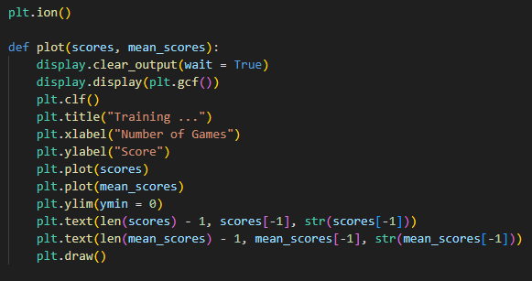
AI snake (hra had s využitím umělé inteligence)
helper.py
Soubor „helper.py“ se stará o vizualizaci počtu trénovacích her (x osa) jako nezávislé osy a hodnoty „scores“ a „mean_scores“, z nichž první („scores“) reprezentuje hodnotu získaného skóre odpovídající každé jednotlivé trénovací hře a druhá („mean_scores“) reprezentuje průměrnou hodnotu získaného skóre vzhledem k počtu již provedených trénovacích her.

Slide 14
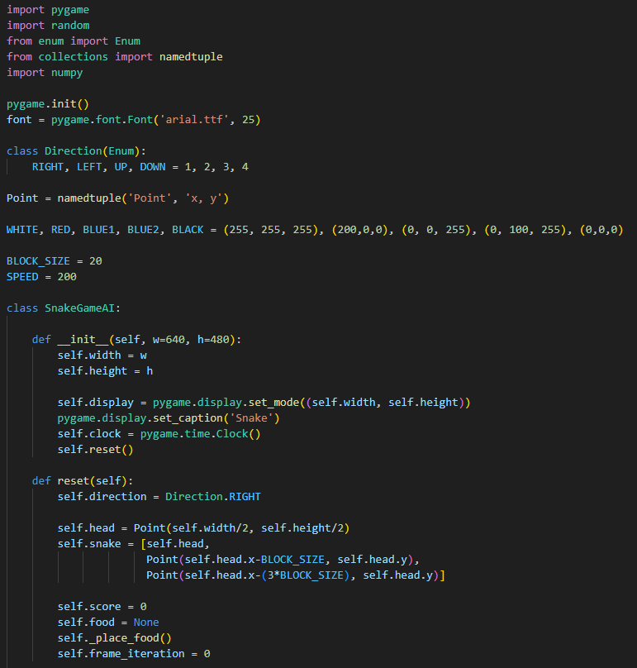
AI snake (hra had s využitím umělé inteligence)
game.py
Soubor „game.py“ se stará o vizualizaci samotné hry jako takové, vizualizace byla provedena prostřednictvím knihovny „pygame“. Za tímto účelem byla vytvořena třída s názvem „SnakeGameAI“. První třída na obrázku s názvem „Direction“ byla vytvořena za účelem definice směrů, kterými se může had vydat.
„SnakeGameAI“:
V rámci této třídy byly vytvořeny již všechny další funkce objevující se v souboru „game.py“. V inicializační funkci této třídy je vytvořeno herní pole. Další funkce s názvem „reset“ definuje první směr hada, vytváří hlavu „self.head“ s využitím datového typu „namedtuple“, dále proměnnou „self.snake“, která definuje tělo hada. Dále byly vytvořeny proměnné „self.score“, „self.food“ a „self.frame_iteration“, které postupně reprezentují získané skóre, cíl hry – jablko a počet iterací trénovacích her.

Slide 15
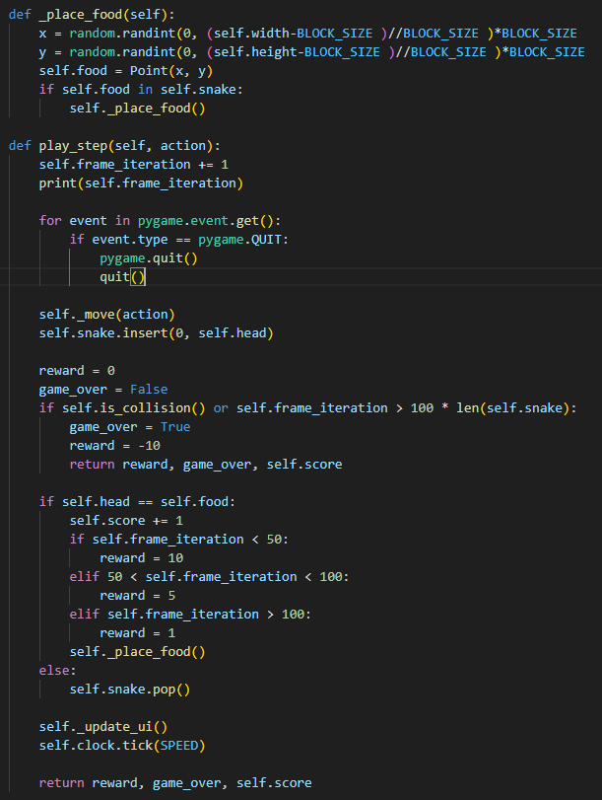
AI snake (hra had s využitím umělé inteligence)
game.py
Funkce s názvem „_place_food“ se stará o vytvoření cíle – jablka v herním poli a o změnu jeho pozice při zisku jablka hadem. Funkce s názvem „play_step“ se stará o vykonání dalšího kroku v rámci vizualizace a o přiřazení odměn, funkce „play_step“ volá další funkci s názvem „_move“ – ta již vykonává další krok (v rámci vizualizace), po zavolání této funkce musí dojít ke znovu přiřazení hlavy hada. Dochází k inicializaci proměnné „reward“ a „game_over“, dále funkce kontroluje, zda dochází ke kolizi prostřednictvím funkce „is_collision“, jejíž pravdivá hodnota kolizi potvrzuje a dále dochází k přiřazení negativní odměny. Poté funkce kontroluje potenciální vzrůst skóre, které je definováno ziskem jablka hadem, a je doplněna o zvýšení odměny při minimalizaci již provedených iterací. Při nesplnění podmínky zisku jablka hadem dochází k dalšímu pohybu hada, který je definován odstraněním posledního bodu těla hada (reprezentace pohybu hada). V poslední řadě dochází k aktualizaci vizualizace této hry.

Slide 16
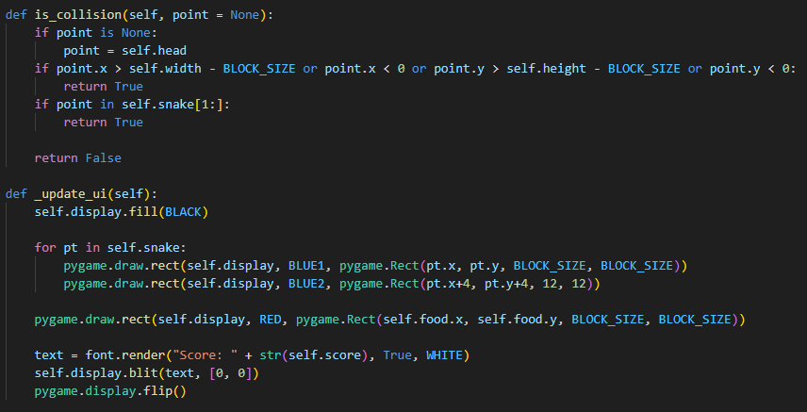
AI snake (hra had s využitím umělé inteligence)
game.py
Zde jsou vyobrazeny funkce „is_collision“ a „_update_ui“, k jejichž zmínění došlo již dříve v této prezentaci. Funkce „is_collision“ kontroluje, zda došlo ke kolizi a funkce „_update_ui“ se stará o aktualizaci vizualizace hry při každém dalším pohybu hada.

Slide 17
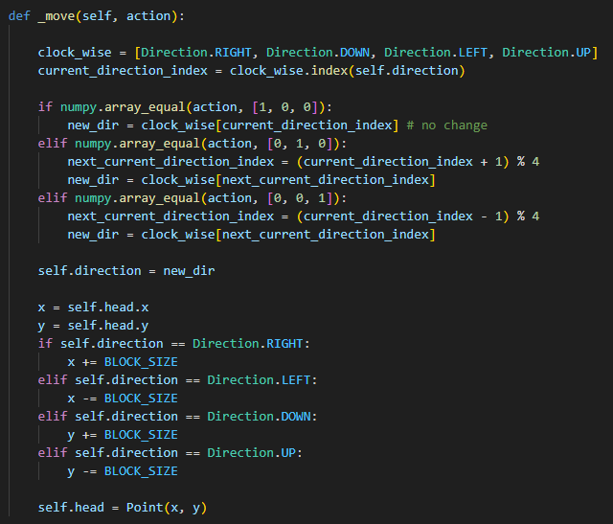
AI snake (hra had s využitím umělé inteligence)
game.py
Funkce s názvem „_move“ se stará o provedení dalšího pohybu hada na úrovni grafického zobrazení hry, který je založen na třech směrech, prostřednictvím kterých je možno popsat jakoukoliv změnu polohy hada. Na základě vyhodnocení změny polohy dochází k přidání dalšího bloku k tělu hada a znovuvytvoření hlavy hada, která je znovu přiřazena k tělu hada v jiné části kódu (popsáno dříve v této prezentaci).

Slide 18
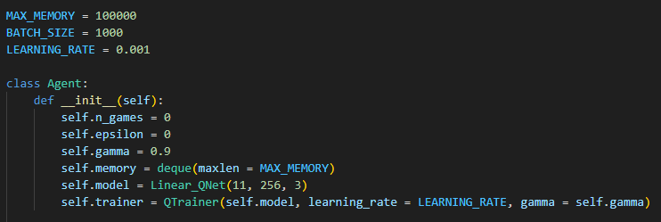
AI snake (hra had s využitím umělé inteligence)
agent.py
Soubor „agent.py“ se stará o tvorbu agenta hry hada, který je využit v rámci trénování algoritmu pohybu hada prostřednictvím neuronové sítě (popsána v dalším souboru „model.py“ dále v této prezentaci). V kódu byl popsán pomocí třídy „Agent“ a při inicializaci byly vytvořeny proměnné „self.n_games“, která reprezentuje počet trénovacích her, „self.epsilon“, která určuje poměr mezi náhodnými pohyby hada a pohyby predikované agentem (neuronovou sítí, lze vidět na následujících snímcích této prezentace) a „self.gamma“, jež představuje důležitost budoucích odměn, jelikož se nachází v „Bellmanově“ rovnici, a bude popsána později v této prezentaci. Dále „self.memory“ která slouží pro ukládání jednotlivých kroků při trénování hada, „self.model“, jež odkazuje na třídu, která se stará o nastavení neuronové sítě a byla vytvořena v souboru „model.py“ a „self.trainer“, jež se taktéž stará o nastavení a funkce neuronové sítě a taktéž byla vytvořena v souboru „model.py“. Dále byly vytvořeny proměnné „MAX_MEMORY“, „BATCH_SIZE“ a „LEARNING_RATE“, které přímo ovlivňují průběh trénování neuronové sítě a jejich změnou lze dosáhnout ideálního nastavení neuronové sítě za účelem co nejkvalitnějšího AI modelu hada.

Slide 19
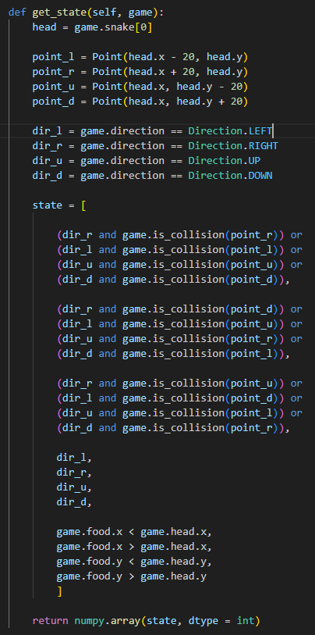
AI snake (hra had s využitím umělé inteligence)
Další funkcí ve tříde „Agent“ je funkce s názvem „get_state“, která se stará o zisk stavu, ve kterém se had nachází a obsahuje 11 proměnných, které reprezentují informace o potenciálně nebezpečných pohybech, jinými slovy „na které straně vůči hlavě hada se nachází nějaké nebezpečí“, dále informace o směru pohybu hada a informace o poloze cíle – jablka vůči hadovi. Výstupem z funkce je tedy stav obsahující všechny dříve zmíněné informace, který je navíc kvantifikovaný („True“ = 1). Pro schopnost zisku těchto informací byly na začátku této funkce vytvořeny proměnné definující hlavu hada, čtyři sousední body kolem hlavy hada a proměnné definující směr pohybu hada.
agent.py

Slide 20
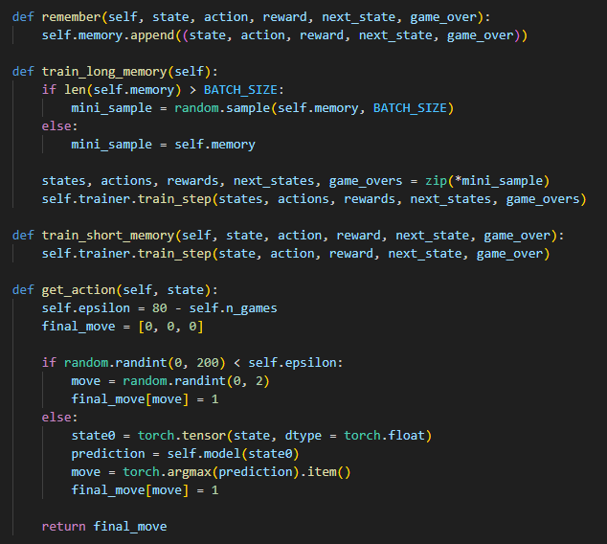
AI snake (hra had s využitím umělé inteligence)
Funkce „remember“, která se stará o uložení informací o stavu, zvoleném pohybu, odměně, nadcházejícím stavu a pravdivostní hodnotě odpovídající skutečnosti, zda je hra u konce, či nikoliv.
Funkce „train_long_memory“ se stará o vytváření sad vzorků z paměti „self.memory“, jejichž velikost souvisí s velikostí nastavenou pomocí proměnné „BATCH_SIZE“. Tyto sady jsou dále použity na trénování hada prostřednictvím funkce „train_step“, která je vytvořena v souboru „model.py“ a bude popsána později v této prezentaci.
Funkce „train_short_memory“ se stará o trénování prostřednictvím jednotlivých vzorků (čili jedné sady vzorků) opět použitím funkce „train_step“, která bude popsána později.
Funkce „get_action“ již získává predikovaný pohyb hada na základě hodnoty „self.epsilon“, která přímo ovlivňuje poměr náhodných pohybů vůči pohybům predikovaným neuronovou sítí (viz zvýrazněná oblast na obrázku). V případě predikce pohybu pomocí modelu neuronové sítě dochází k transformaci proměnné definující stav na tenzor a dále vytvoření již zmíněné predikce v podobě (i, j, k). Poté dojde k výběru polohy nejvyšší hodnoty (funkce Q) tenzoru (i, j, k) a ta reprezentuje polohu čísla 1 v rámci proměnné „final_move“, čímž dostáváme proměnnou „final_move“ např. v podobě (0, 1, 0), která přímo definuje směr pohybu hada v příslušném kroku.
agent.py

Slide 21
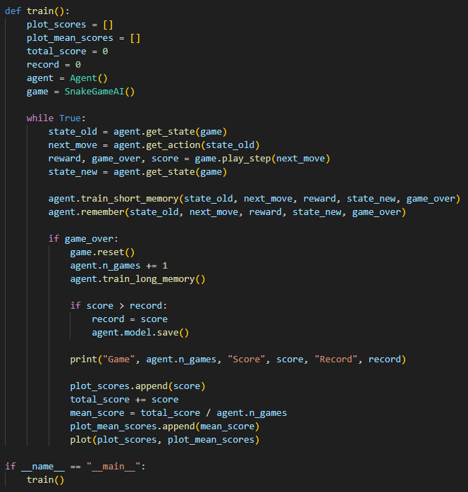
AI snake (hra had s využitím umělé inteligence)
Poslední funkce „train“ se stará o tvorbu logiky agenta použité při trénování hada, obsahuje podmíněnou posloupnost, ve které definuje jednotlivé kroky, které agent vykonává za účelem schopnosti trénování. Nejprve došlo k vytvoření proměnných „plot_scores“, „plot_mean_scores“, „total_score“ a „record“, které nesou důležité informace popisující úspěšnost trénování, dále „agent“, která se opět odkazuje na třídu „Agent“ a dále „game“, která se odkazuje na již dříve zmíněnou třídu „SnakeGameAI“, která byla vytvořena v souboru „game.py“.
V hlavní smyčce této funkce dochází k zisku starého stavu hada „state_old“, dalšího směru pohybu hada „next_move“ získaného pomocí funkce „get_action“ popsané dříve v této prezentaci, proměnných „reward“, „game_over“ a „score“, které jsou výstupem funkce „play_step“, jež provádí predikovaný pohyb hada na úrovni grafického zobrazení a proměnné „state_new“, která reprezentuje novou polohu hada po provedení predikovaného pohybu. Dále mezi jednotlivými pohyby hada dochází s využitím již dříve zmíněných informací k trénování modelu pomocí funkce „train_short_memory“ a k jejich uložení. Jestliže je hra u konce, dojde k „resetu“ hry pomocí funkce „reset“, zvýšení hodnoty již provedených trénovacích her „n_games“ a k trénování modelu pomocí funkce „train_long_memory“, která na rozdíl od „train_short_memory“ plní model při trénování velkými sadami dat. Dále je popsáno uložení nového nejvyšší skóre (jestli takové existuje) a v poslední řadě dochází k výstupu informací (funkce „print“, „plot“), které jsou velice důležité z hlediska kvality trénovaného modelu.
agent.py

Slide 22
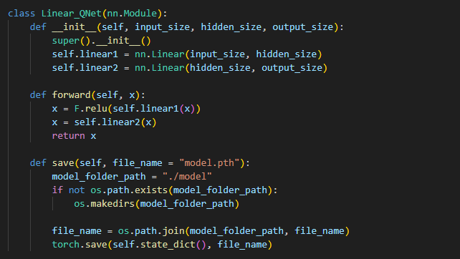
AI snake (hra had s využitím umělé inteligence)
model.py
V posledním souboru je vytvořena třída „Linear_QNet“, která definuje použitou neuronovou síť, do této třídy při její inicializaci vstupují hodnoty velikosti vstupní, skryté a výstupní lineární vrstvy použité neuronové sítě a dále dochází k jejich vytvoření („self.linear1“, „self.linear2“).
Funkce „forward“, která musí být součástí modelu neuronové sítě, propojuje jednotlivé vrstvy a definuje, co se děje s daty při postupu neuronovou sítí, ta jsou v prvním kroku transformována lineární operací a dále (ne)postupují skrz aktivační funkci ReLU (ta jednoduše řečeno rozhoduje o tom, zda je konkrétní neuron aktivní, či není) do výstupní vrstvy neuronové sítě. Výstupem této funkce je konečný výstup modelu, tedy predikce Q funkce v dalším pohybu.
Funkce „save“ ukládá model.

Slide 23
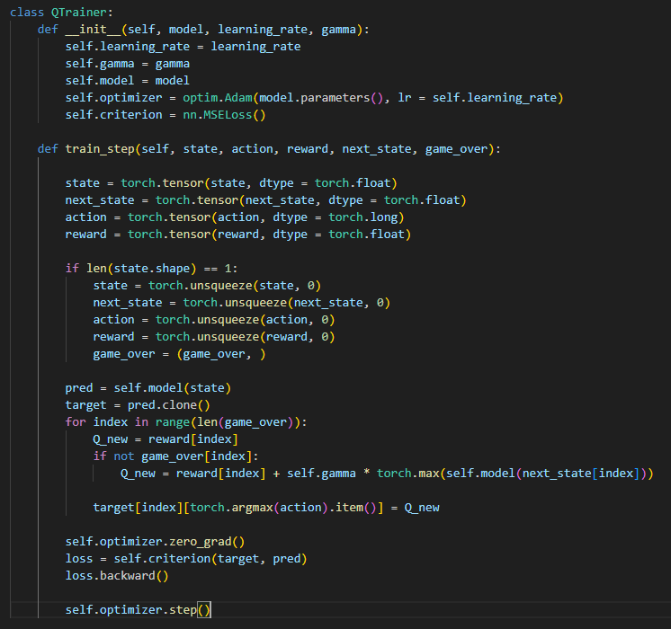
AI snake (hra had s využitím umělé inteligence)
model.py
Poslední třída s názvem „QTrainer“ definuje další informace potřebné ke správnému využití neuronové sítě pro trénování hada. Při inicializaci dochází k vytvoření proměnných:
„self.learning_rate“ – hyperparametr neuronové sítě ovlivňující velikost kroku při aktualizaci vah při procesu optimalizace, ovlivňuje tedy, k jak výrazným změnách vah dojde;
„self.gamma“ – tzv. „discount factor“ v „Belmannově“ rovnici, která se používá pro výpočet budoucí odměny, obecně definuje míru vlivu budoucích odměn agenta;
„self.model“ – proměnná reprezentující třídu „Linear_QNet“;
„self.optimizer“ – proměnná definující zvolený optimalizační algoritmus, byl zvolen optimalizátor s názvem „Adam“, do něj vstupují parametry modelu a proměnná s názvem „self.learning_rate“ popsána dříve na tomto snímku;
„self.criterion“ – proměnná definující ztrátovou funkci, vybrána ztrátová funkce s názvem MSELoss, která reprezentuje tzv. „Mean Squared Error“;

Slide 24
AI snake (hra had s využitím umělé inteligence)
Funkce „train_step“ reprezentuje trénování agenta prostřednictvím využití dříve nadefinované neuronové sítě. Nejdřív dojde k vytvoření tenzorů ze všech vstupních proměnných této funkce, tedy ze „state“ (stav, poloha), „next_state“ (další stav, další poloha), „action“ (akce, směr dalšího pohybu), „reward“ (odměna) a „game_over“ (1 = hra u konce, 0 = hra není u konce). Dále dojde k vytvoření predikce dalšího pohybu prostřednictvím proměnné „pred“, která se odkazuje na model se vstupní proměnnou „state“ (současný stav).
Dále v kódu dochází k definici zjednodušené „Belmannovy“ rovnice pro výpočet budoucí (nové) odměny. Výpočet se realizuje prostřednictvím „for“ cyklu, který prochází sady vstupních hodnot. Dojde k vytvoření proměnné „Q_new“, která se rovná odměně v příslušném indexu „reward[index]“, jestliže došlo k ukončení hry, a „reward[index] + self.gamma * torch.max(self.model(next_state[index]))“, jestliže ještě nedošlo k ukončení hry. Druhý z uvedených vztahů reprezentuje zjednodušenou formu „Belmannovy“ rovnice, ve které „reward[index]“ reprezentuje odměnu v indexu dané trénovací hry (index ze sady vybrané z paměti), „self.gamma“ proměnná již byla popsána a poslední hodnota představuje maximální Q hodnotu vyhodnocenu pro následující stav.
Poté dochází k vynulování předchozího gradientu, aby mohl být vypočítán nový. K upravování parametrů neuronové sítě následně dochází na základě srovnání proměnných „pred“ a „target“ prostřednictvím „loss“ funkce a následně je proveden prostřednictvím „loss.backward“ zpětný průchod neuronovou sítí, během kterého dochází k výpočtu nového gradientu. V poslední řadě dochází k příkazu „self.optimizer.step“, který aktualizuje parametry modelu (váhy) na základě vypočteného gradientu. Algoritmus úprav vah závisí na zvoleném optimalizátoru.
model.py

Slide 25
Závěr
Tvorba tohoto projektu mi umožnila prohloubení mých znalostí v rámci programování v jazyku Python, a to konkrétně v rámci využití matematiky a logiky při tvorbě „search“ algoritmu, ve kterém došlo k definování funkcí, které umožňovaly vytvořit základní inteligenci využitou při hledání správné cesty k cíli, a v rámci aplikace knihoven pracujících s neuronovými sítěmi, které byly využity při trénování PC Bota ke správnému ovládání herního hada tak, aby došlo k co nejvyššímu nahranému skóre.
V obou problematikách, respektive v problematice počítačové inteligence, bych se chtěl v budoucnu zlepšovat za účelem možnosti jejich využití ve více komplexních úlohách a osvojení si důležitých matematických algoritmů využitelných v programovací praxi.

